Slide 1
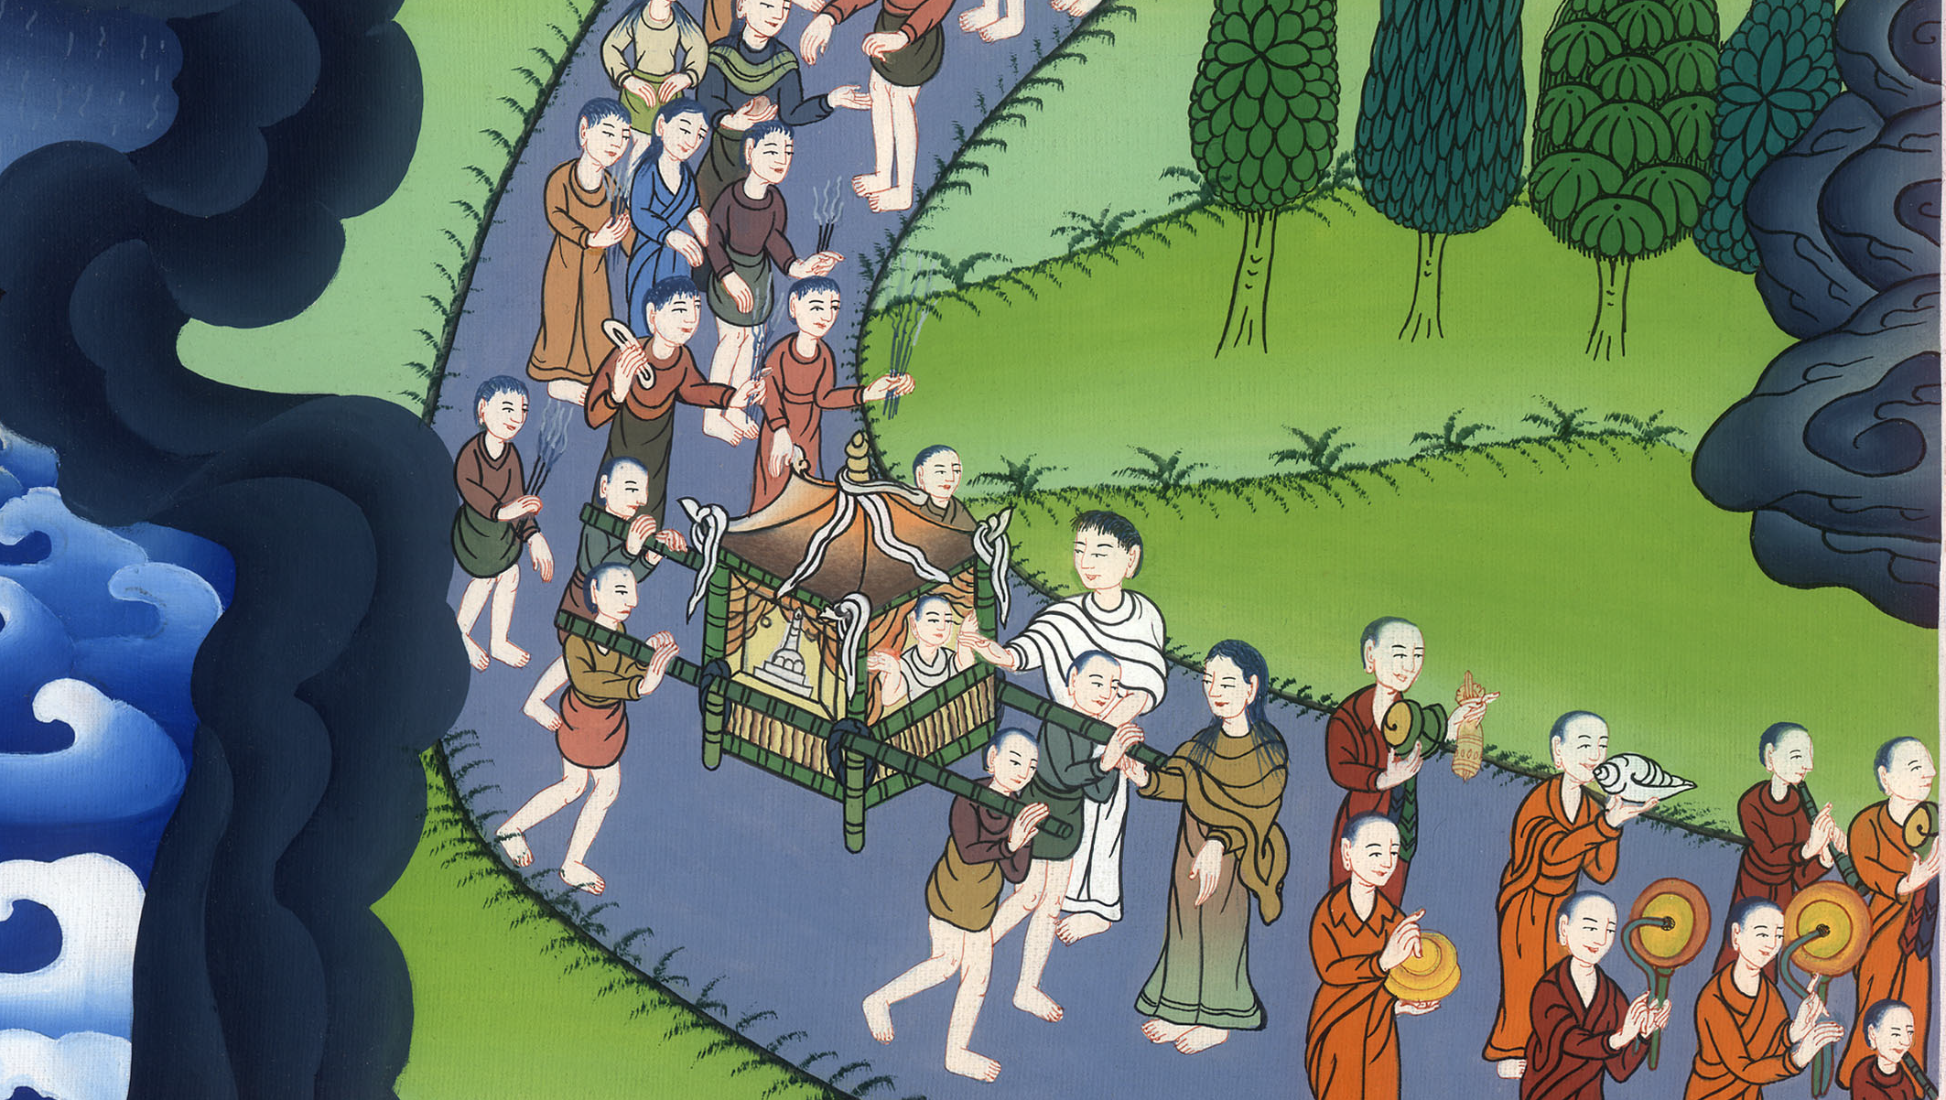

35-3
विधवाको छोरो जीवित पारिएको
लूका 7:11-17
These materials are by the Kongki Ka Project and are made available to you under the terms of the Creative Commons Attribution ShareAlike license 4.0.
You have permission to share and redistribute these materials in any format and to make reasonable revisions and adaptations of this translation, provided that:
You include the above licence and source information.
If you redistribute these materials or create derivatives, you must distribute your contributions under the same license as the original.
The Holy Bible, Berean Standard Bible, BSB is produced in cooperation with Bible Hub, Discovery Bible, OpenBible.com, and the Berean Bible Translation Committee. This text of God's Word has been dedicated to the public domain.
Hindi text is from Free Bibles India. This translation is made available under the terms of a Creative Commons Attribution-ShareAlike 4.0 International License.
This work is licensed under a Creative Commons Attribution-ShareAlike 4.0 International License
Notes:
Ch
35 Cure Leper…
1. Cure Leper - Mark 1:40-45 (Left Top)
2. The Centurion’s Faith - Luke 7:1-10; Matt 8:5-13 (Right Top)
3. The Widow’s Son - Luke 7:11-17 (Right Center)
4. Woman washes Jesus’ Feet - Luke 7:36-50 (Right Bottom)
5. Jesus’ relatives - Mark 3:20-35 (Left Bottom)
6. Calming the Storm - Matt 8:18-27 (left Center)

Slide 2
विधवाको छोरो जीवित पारिएको
लूका 7:11-17
विधवा का बेटा - लूका 7:11-17
विधवाको छोरो जीवित पारिएको
लूका 7:11-17
This work is licensed under a Creative Commons Attribution-ShareAlike 4.0 International License

Slide 3
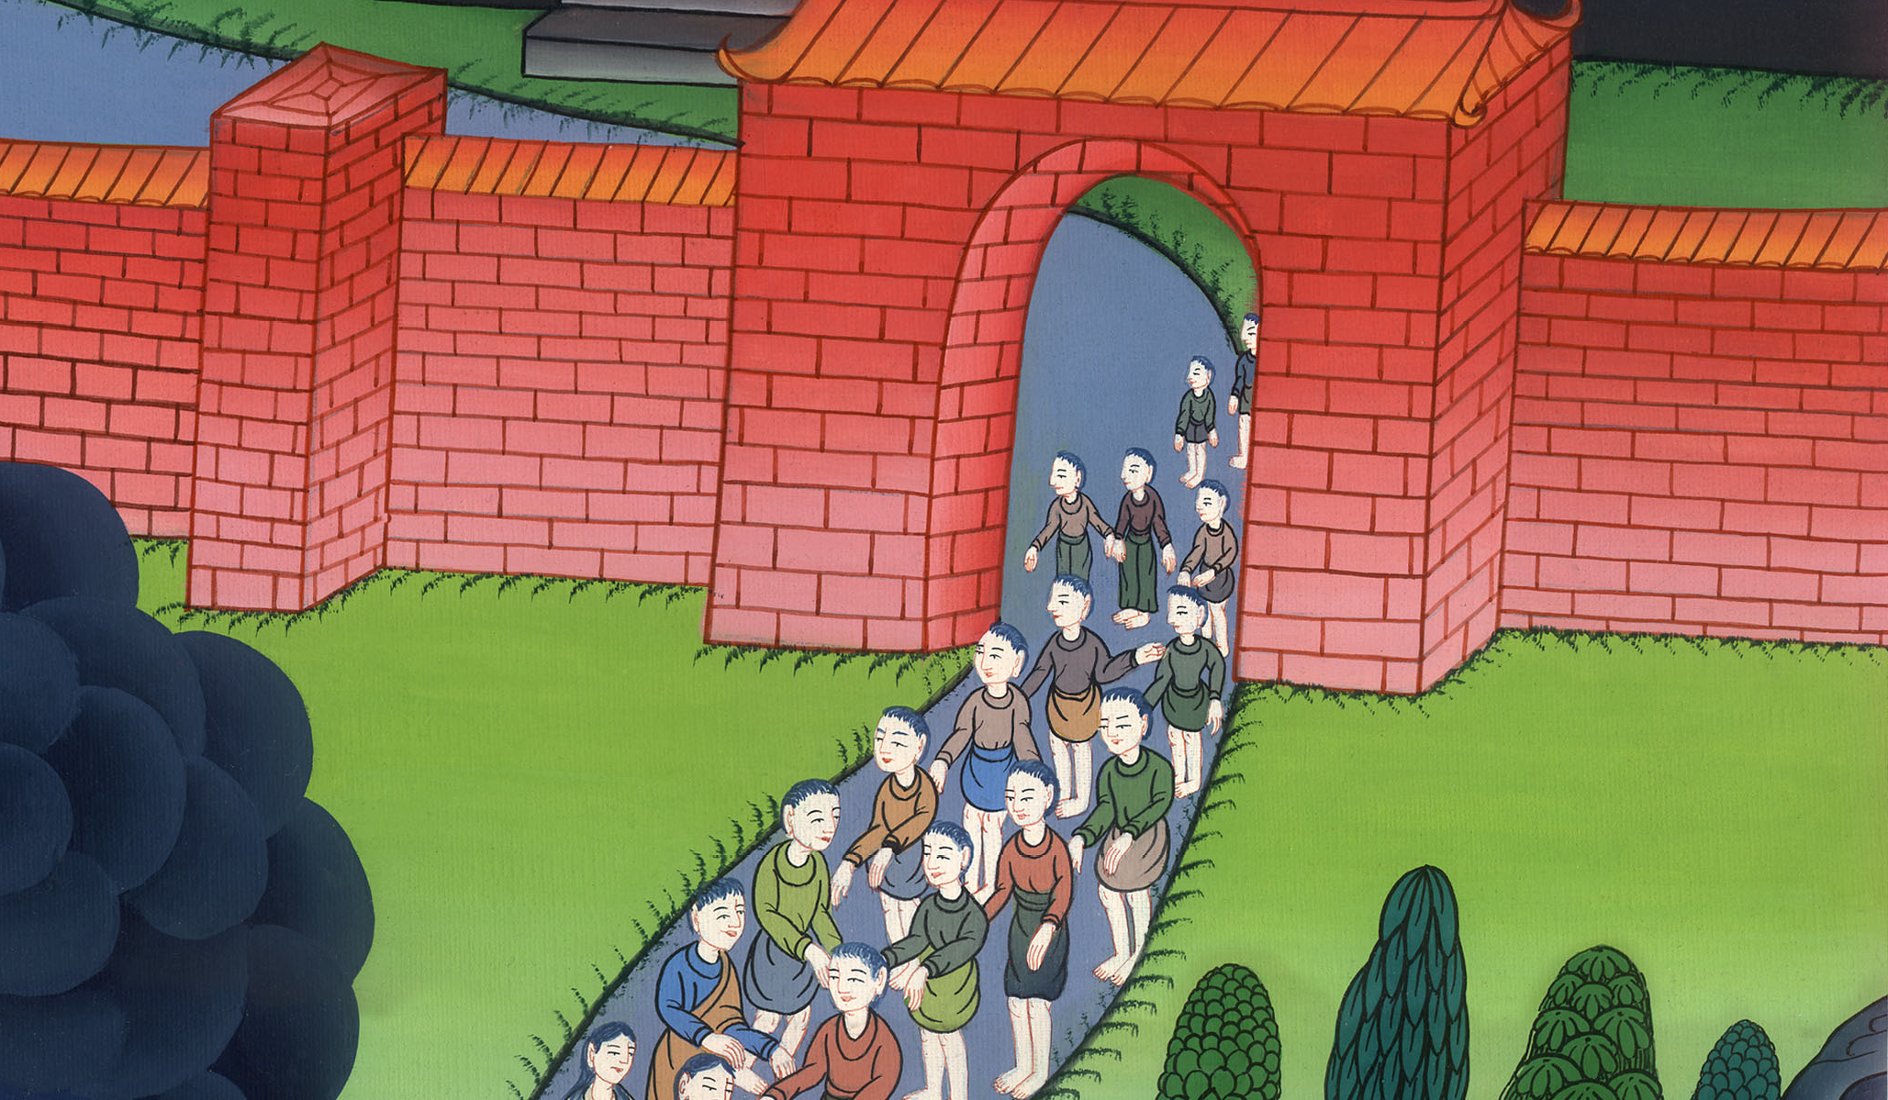
11भोलिपल्‍ट येशू नाइन नाउँको सहरमा जानुभयो, र उहाँका चेलाहरू र एउटा ठूलो भीड उहाँका साथमा गए।
लूका 7:11
11थोड़े दिन के बाद वह नाईनa नाम के एक नगर को गया, और उसके चेले, और बड़ी भीड़ उसके साथ जा रही थी।
११ केही समयपछि, येशू नाइन भन्ने शहरमा जानुभयो र उहाँका चेलाहरू र एउटा ठूलो भीड उहाँसँगै गए।

Slide 4
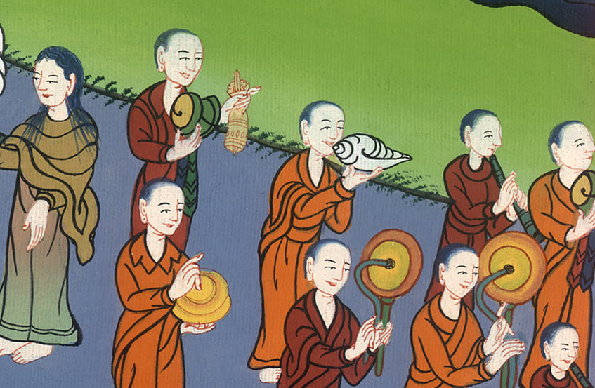
12जब उहाँ सहरको ढोका नजिक पुग्‍नुभएको थियो, एउटी विधवाको एउटै छोराको लाश लगिँदैथियो। सहरको निकै ठूलो भीड तिनको साथमा थियो।
लूका 7:12
12जब वह नगर के फाटक के पास पहुँचा, तो देखो, लोग एक मुर्दे को बाहर लिए जा रहे थे; जो अपनी माँ का एकलौता पुत्र था, और वह विधवा थी: और नगर के बहुत से लोग उसके साथ थे।
१२ उहाँ शहरको ढोकामा पुग्नुभयो। त्यति नै बेला, एउटा मृतकलाई बोकेर लगिँदै थियो। त्यो मानिस आफ्नी आमाको एक मात्र छोरा थियो। उनी विधवा थिइन्। शहरबाट धेरै मानिसहरू उनीसँगै थिए।

Slide 5
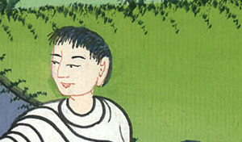
13जब प्रभुले तिनलाई देख्‍नुभयो, तब तिनलाई टिठ्याएर भन्‍नुभयो, “नरोऊ।”
लूका 7:13
13उसे देखकर प्रभु को तरस आया, और उसने कहा, “मत रो।”
१३ जब प्रभुले उनलाई देख्नुभयो, उहाँलाई उनीप्रति दया लाग्यो र उहाँले भन्नुभयो, “नरोऊ।”

Slide 6
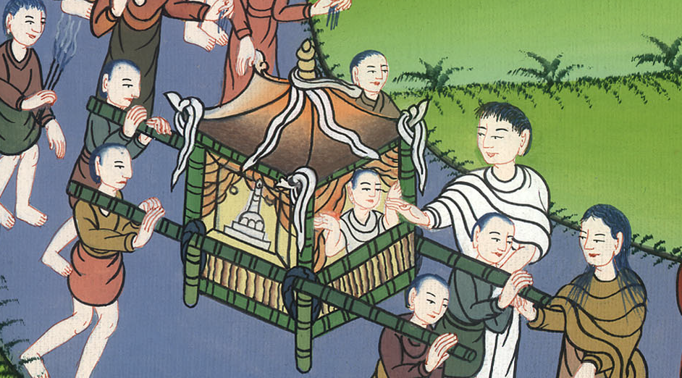
14अनि नजिक गएर उहाँले अरथी छुनुभयो, र बोक्‍नेहरू टक्‍क अड़िए। उहाँले भन्‍नुभयो, “ए युवक, म तिमीलाई भन्‍दछु, ‘उठ’।”
14तब उसने पास आकर अर्थी को छुआ; और उठानेवाले ठहर गए, तब उसने कहा, “हे जवान, मैं तुझ से कहता हूँ, उठ!”
१४ अनि उहाँ माथि जानुभयो र शवपेटी छुनुभयो। तब त्यसलाई बोक्नेहरू टक्क अडिए। येशूले भन्नुभयो, “ए युवक, म तिमीलाई भन्दछु, उठ।”
लूका 7:14

Slide 7
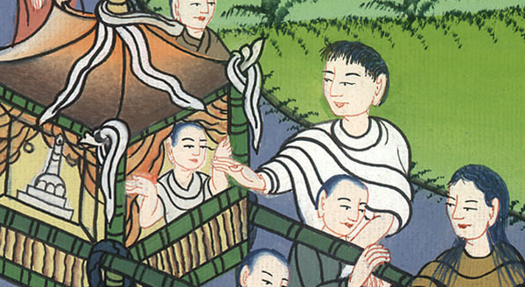
15तब मृत मानिस उठेर बस्‍यो, र बोल्‍न लाग्‍यो। येशूले त्‍यसलाई आमाको जिम्‍मा लगाउनुभयो।
15तब वह मुर्दा उठ बैठा, और बोलने लगा: और उसने उसे उसकी माँ को सौंप दिया।
15 त्यो मरेको मान्छे उठेर बस्यो र बोल्न थाल्यो। त्यसपछि येशूले उसलाई उसकी आमालाई फिर्ता दिनुभयो।
लूका 7:15

Slide 8
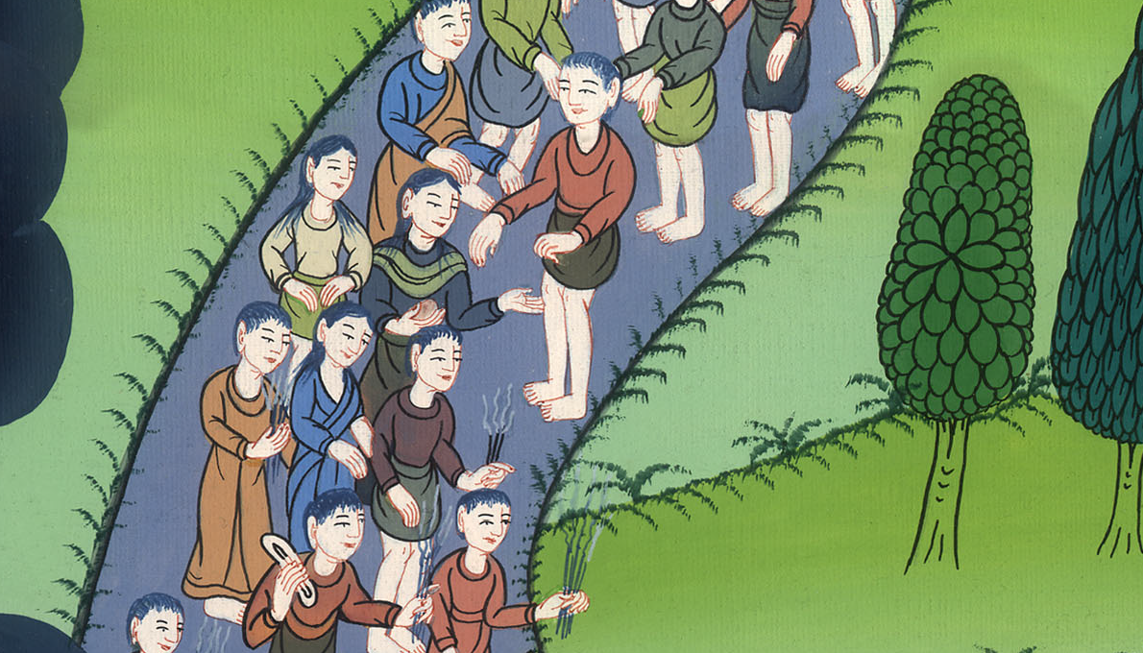
16तब सबै भयभीत भए, र परमेश्‍वरको महिमा गरे, र भने, “एक जना महान्‌ अगमवक्ता हाम्रा बीचमा प्रकट भएका छन्,” र “परमेश्‍वरले आफ्‍नो प्रजामाथि कृपा गर्नुभएको छ।”
16इससे सब पर भय छा गयाb; और वे परमेश्वर की बड़ाई करके कहने लगे, “हमारे बीच में एक बड़ा भविष्यद्वक्ता उठा है, और परमेश्वर ने अपने लोगों पर कृपादृष्टि की है।”
१६ सबै मानिसहरू छक्क परे र परमेश्वरको प्रशंसा गर्न थाले। तिनीहरूले भने, “हामीकहाँ एक जना महान् अगमवक्ता प्रकट हुनुभएको छ।” “परमेश्वर आफ्ना मानिसहरूलाई सहायता गर्न आउनुभएको छ।”
लूका 7:16

Slide 9
17उहाँको विषयको यो चर्चा सारा यहूदिया र छेउछाउका समस्‍त जिल्‍लाहरूमा फिँजियो।
17और उसके विषय में यह बात सारे यहूदिया और आस-पास के सारे देश में फैल गई।
17 येशूको बारेमा यो खबर सारा यहूदिया र सारा देशभरि फैलियो।
लूका 7:17

